Slide 1
Математическое моделирование управления беспилотным летательным аппаратом в воздушном пространстве
Выполнили:
Белковский Даниил Сергеевич, 201 класс группа β
Бобров Максим Михайлович, 201 класс группа β
Научный руководитель:
Волегов Павел Сергеевич,
к.ф.-м.н., доц. каф. ММСП ПНИПУ

Slide 3
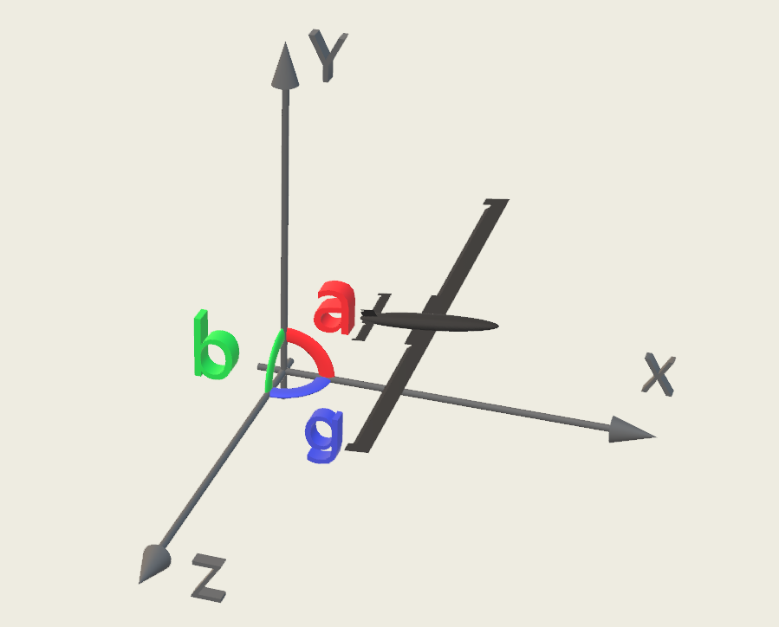
Цель: Создание математической модели поведения БПЛА в воздушном пространстве.
Задачи:
Изучить поведение БПЛА
Разработать математическую модель
Управлять БПЛА с помощью входных данных
Анализировать результат результатов.

Slide 4
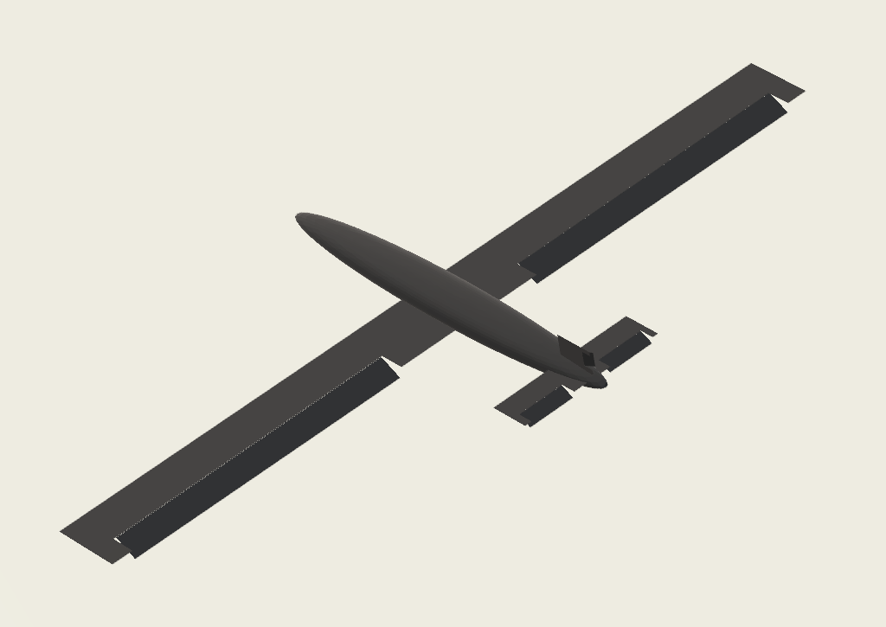
Концептуальная постановка
Движение БПЛА описывается законами классической механики Ньютона
Движение БПЛА происходит в трехмерном пространстве
Сопротивление ветра пренебрежимо мало
Плотность воздуха неизменна
Расход топлива подчиняется линейной формуле
БПЛА - объемное телом с указанной геометрией
Некоторые силы заменены на равнодействующую
Объемная модель БПЛА с обозначенной геометрией

Slide 5
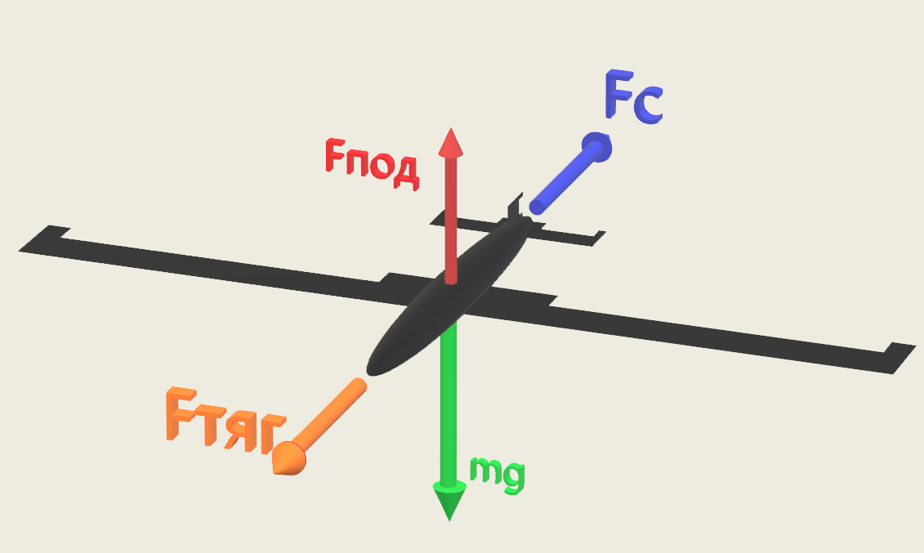
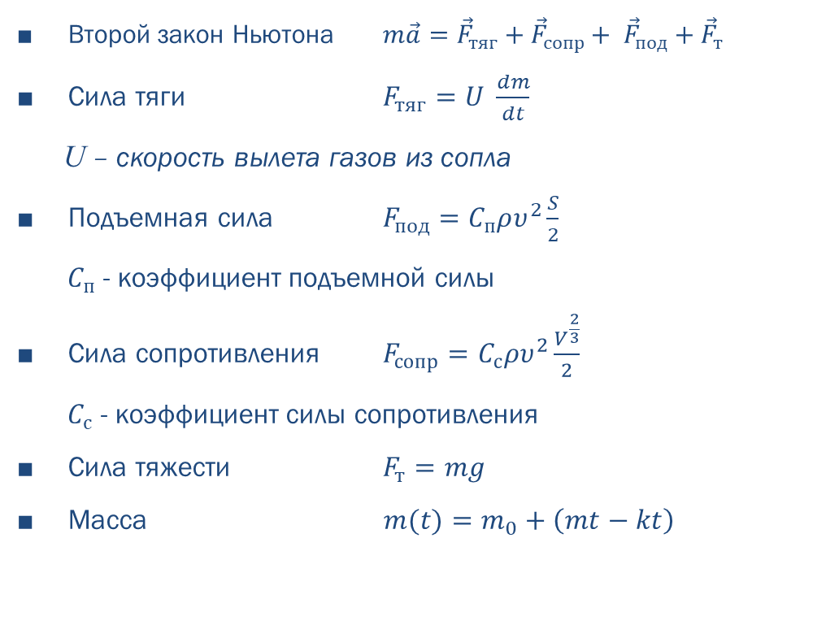
Математическая постановка Основные формулы
Второй закон Ньютона $m\vec{a}={\vec{F}}_{тяг}+{\vec{F}}_{сопр}+ {\vec{F}}_{под}+{\vec{F}}_{т}$
Сила тяги $F_{тяг}=U \frac{dm}{dt}$
U – скорость вылета газов из сопла
Подъемная сила $F_{под}=C_{п}ρυ^{2}\frac{S}{2}$
$C_{п}$ - коэффициент подъемной силы
Сила сопротивления $F_{сопр}=C_{с}ρυ^{2}\frac{V^{\frac{2}{3}}}{2}$
$C_{с}$ - коэффициент силы сопротивления
Сила тяжести $F_{т}=mg$
Масса $m(t)=m_{0}+\left(mt−kt\right)$
Объемная модель БПЛА с действующими на него силами

Slide 6

Математическая постановка Система уравнений
$$α\text{′′}\left[t\right]=\frac{1}{M_{1}}\left(F_{под}H_{1}Cos\left[β\left[t\right]\right]Sin\left[δ1\right]+F_{под}H_{1}Cos\left[δ2\right]Sin\left[β\left[t\right]\right]\right)$$
$$β\text{′′}\left[t\right]=\frac{1}{M_{2}}\left(F_{под}H_{2}Sin\left[γ\left[t\right]\right]Sin\left[δ1\right]−F_{под}H_{2}Sin\left[γ\left[t\right]\right]Sin\left[δ2\right]\right)$$
$$γ\text{′′}\left[t\right]=\frac{1}{M_{3}}\left(F_{под}H_{3}Sin\left[δ1\right]Cos\left[β\left[t\right]\right]−F_{под}H_{3}Sin\left[δ2\right]Cos\left[β\left[t\right]\right]−F_{сопр}H_{4}Cos\left[α\left[t\right]\right]Cos\left[β\left[t\right]\right]\right)$$
$$x\text{′′}\left[t\right]=\frac{\left(−F_{сопр}Cos\left[α\left[t\right]\right]Sin\left[γ\left[t\right]\right]+F_{тяг}Cos\left[α\left[t\right]\right]Sin\left[γ\left[t\right]\right]−F_{под}Sin\left[α\left[t\right]\right]\right)}{m\left[t\right]}$$
$$y\text{′′}\left[t\right]=\frac{\left(−F_{сопр}Sin\left[α\left[t\right]\right]+F_{тяг}Sin\left[α\left[t\right]\right]+F_{под}Cos\left[α\left[t\right]\right]Cos\left[β\left[t\right]\right]−m\left[t\right]g\right)}{m\left[t\right]}$$
$$z\text{′′}\left[t\right]=\frac{\left(−F_{сопр}Cos\left[γ\left[t\right]\right]+F_{тяг}Cos\left[γ\left[t\right]\right]+F_{под}Sin\left[β\left[t\right]\right]\right)}{m\left[t\right]}$$
$$m\left[t\right]=m0+\left(mt−kt\right)$$

Slide 7
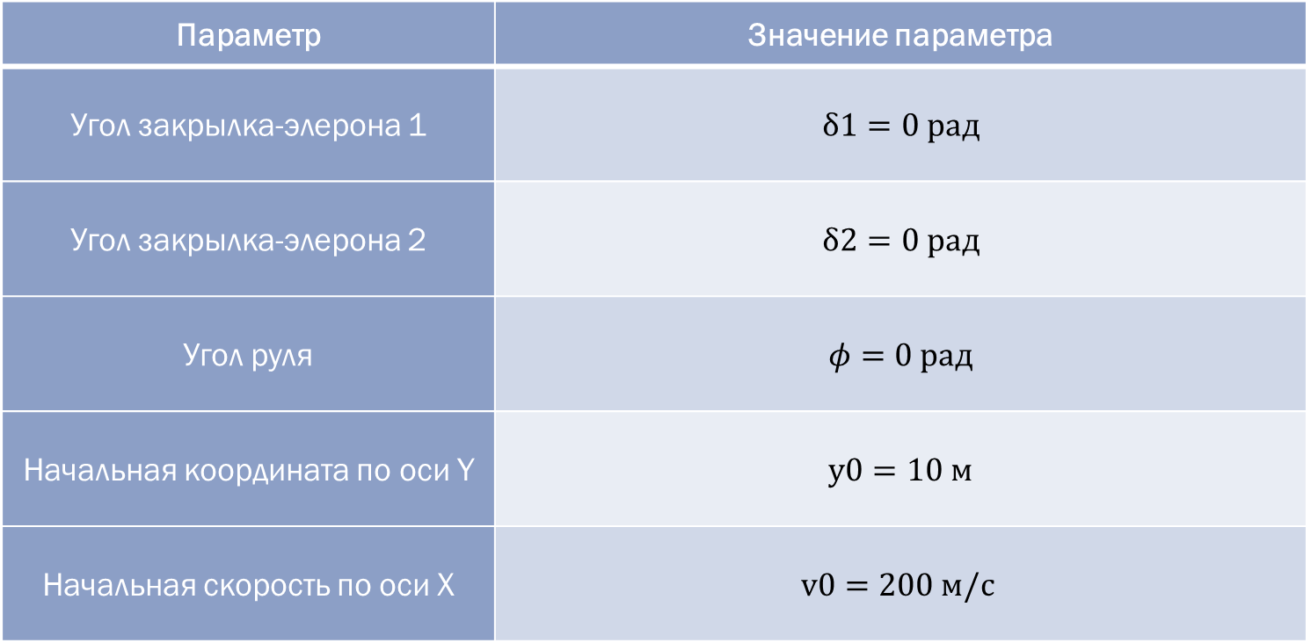
Полет вдоль оси X Входные параметры:
Параметр | Значение параметра
Угол закрылка-элерона 1 | $δ1=0 рад$
Угол закрылка-элерона 2 | $δ2=0 рад$
Угол руля | $φ=0 рад$
Начальная координата по оси Y | $y0=10 м$
Начальная скорость по оси X | $$v0=200 м/с$$

Slide 8
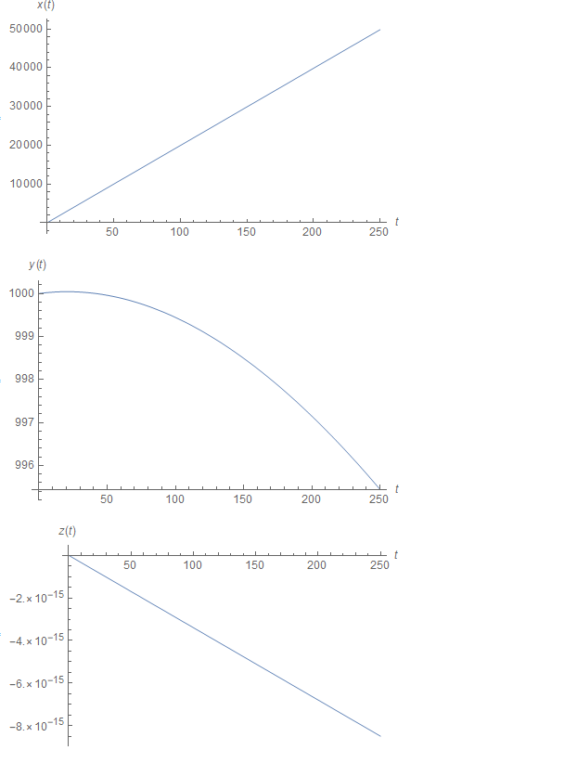
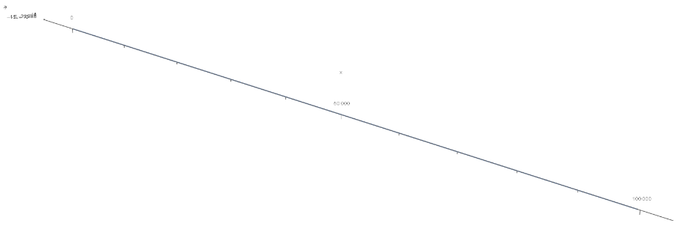
Координата БПЛА по оси X от времени
Координата БПЛА по оси Y от времени
Координата БПЛА по оси Z от времени
Траектория движения БПЛА вдоль оси X

Slide 9
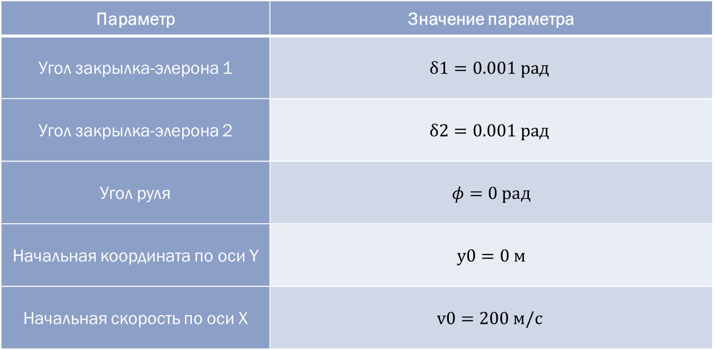
Взлет Входные параметры:
Параметр | Значение параметра
Угол закрылка-элерона 1 | $$δ1=0.001 рад$$
Угол закрылка-элерона 2 | $$δ2=0.001 рад$$
Угол руля | $φ=0 рад$
Начальная координата по оси Y | $y0=0 м$
Начальная скорость по оси X | $$v0=200 м/с$$

Slide 10
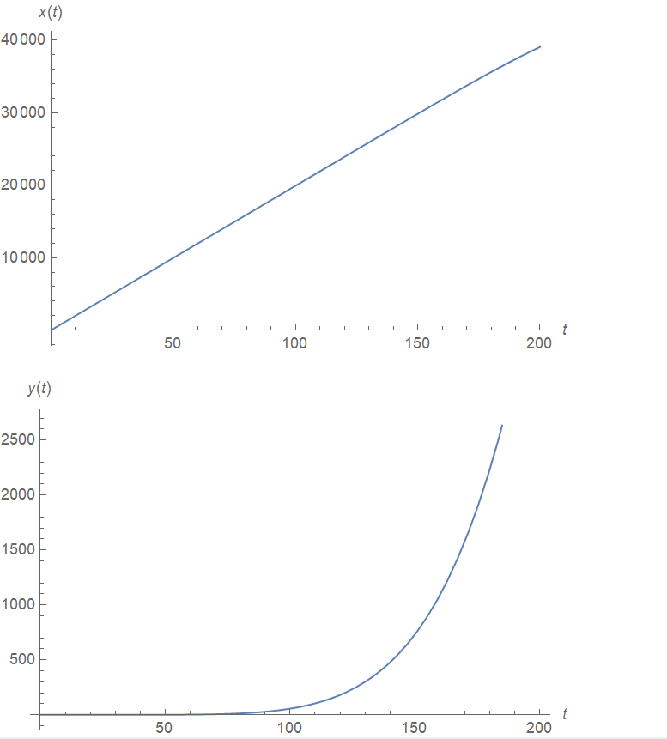
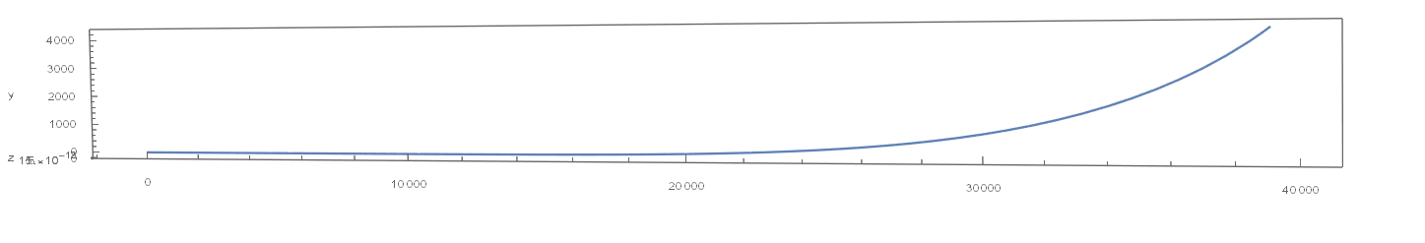
Координата БПЛА по оси X от времени
Координата БПЛА по оси Y от времени
Координата БПЛА по оси Z от времени
Траектория взлета БПЛА

Slide 11
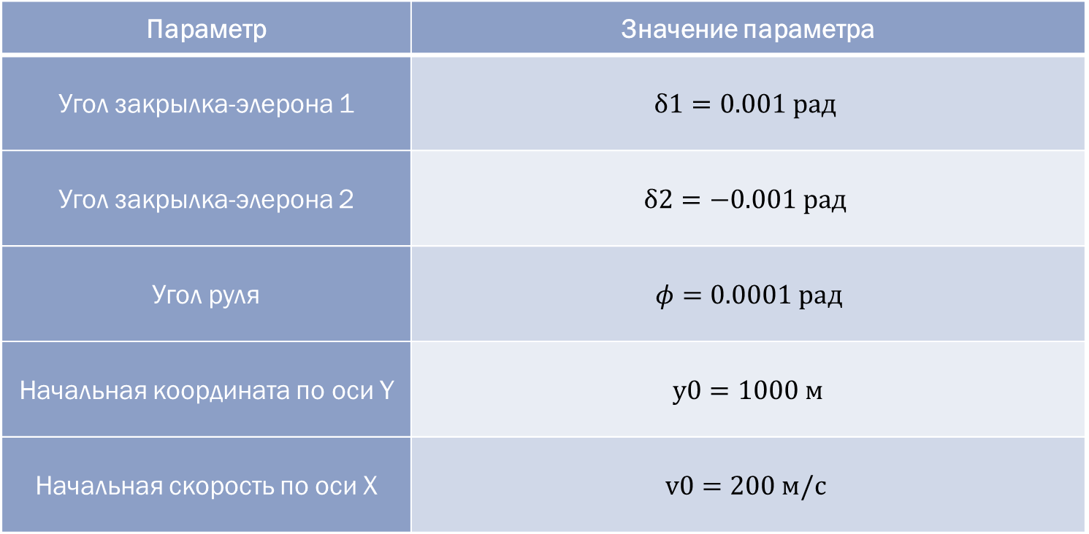
Маневр Входные параметры:
Параметр | Значение параметра
Угол закрылка-элерона 1 | $$δ1=0.001 рад$$
Угол закрылка-элерона 2 | $$δ2=−0.001 рад$$
Угол руля | $φ=0.0001 рад$
Начальная координата по оси Y | $y0=1000 м$
Начальная скорость по оси X | $$v0=200 м/с$$

Slide 12
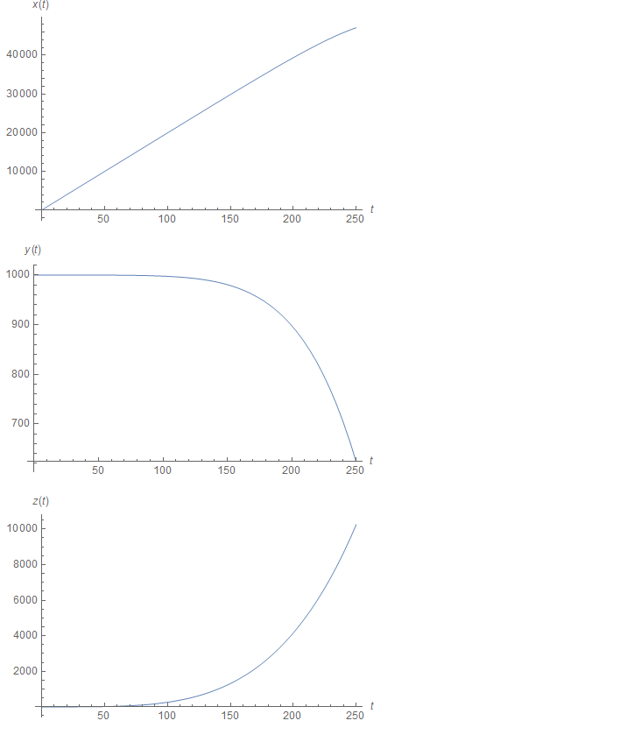
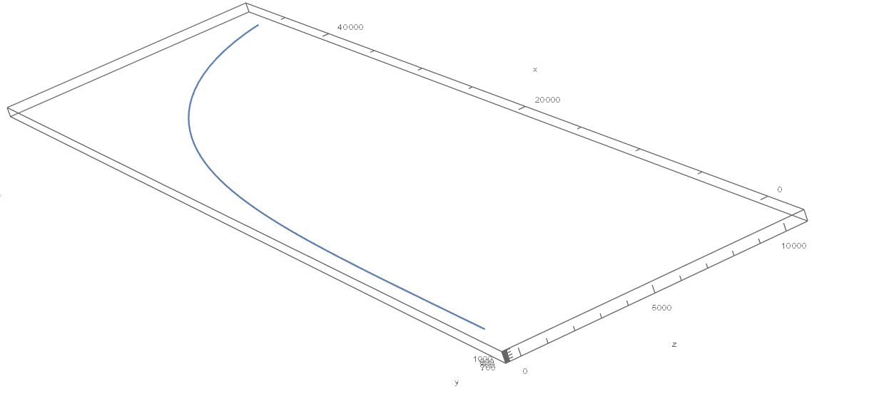
Координата БПЛА по оси X от времени
Координата БПЛА по оси Y от времени
Координата БПЛА по оси Z от времени
Траектория маневра БПЛА

Slide 13
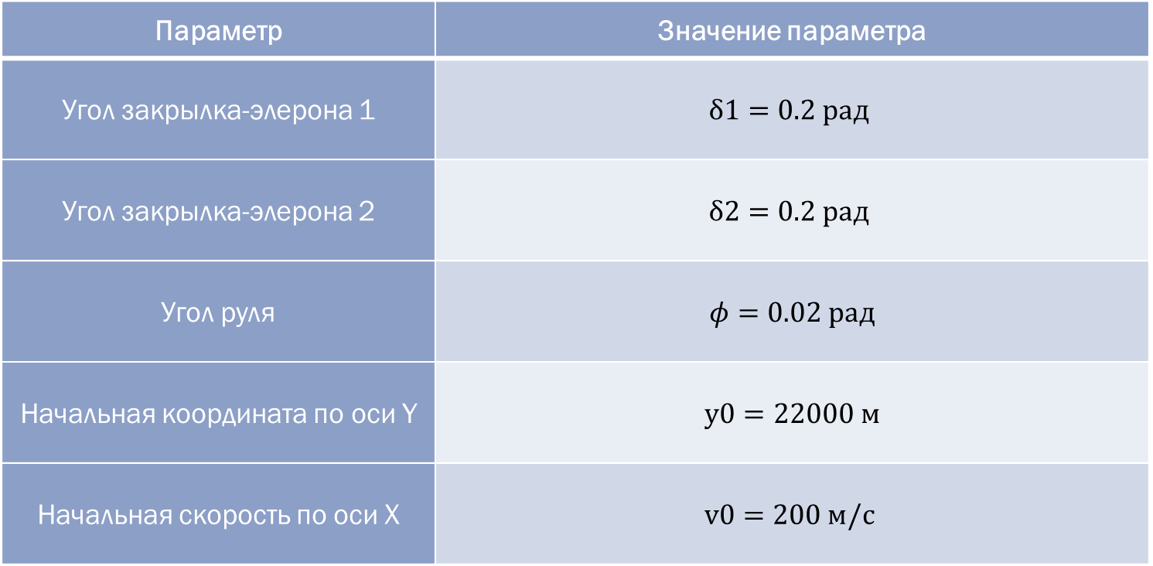
Штопор Входные параметры:
Параметр | Значение параметра
Угол закрылка-элерона 1 | $$δ1=0.2 рад$$
Угол закрылка-элерона 2 | $$δ2=0.2 рад$$
Угол руля | $φ=0.02 рад$
Начальная координата по оси Y | $y0=22000 м$
Начальная скорость по оси X | $$v0=200 м/с$$

Slide 14
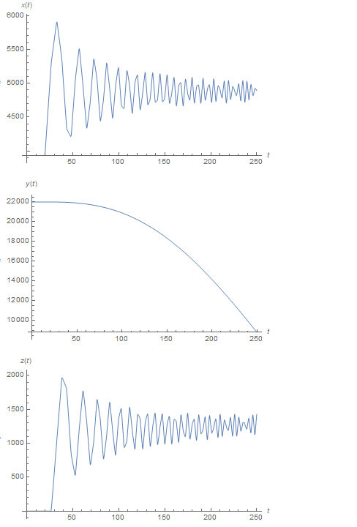
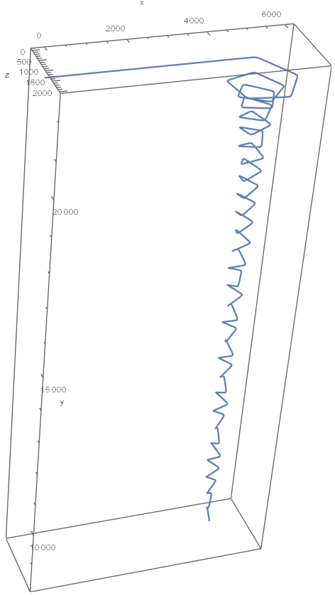
Координата БПЛА по оси X от времени
Координата БПЛА по оси Y от времени
Координата БПЛА по оси Z от времени
Траектория штопора БПЛА

Slide 15
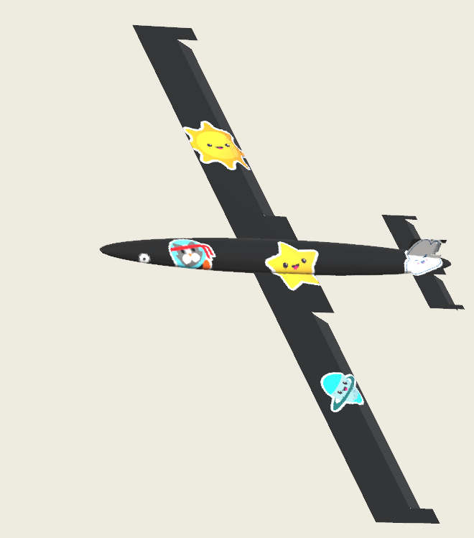
Результаты:
Изучена среда математического моделирования Wolfram Mathematica
Построена математическая модель поведения БПЛА в воздушном пространстве
Проведены различные эксперименты (полет вдоль оси X, взлет, маневр штопор)
Модель качественно соответствует реальности

Slide 16
Дополнительные слайды

